Slide 1

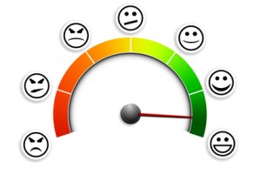
COMMENT ANALYSER VOTRE
E-RÉPUTATION SUR LE WEB?
(cas des candidats présidentielles 2017 En France)
Présenté par : Ahmed KISMA
Le : 03/04/2017
FITEC 2017 PROMO BIG DATA 1

Slide 2
Mon Profil Nom : Ahmed KISMA Formation : Ingénieur Système d’information et Analyse décisionnelle Expériences pro : Développements et BI Perspectives : Data Analyste en BIG DATA

Slide 3
Plan
1 Cadre du Projet
Organisation
Contexte
Problématiques
Objectifs
2 Architecture
Application Web
ARCHITECTURE
USAGE TECHNOLOGIES
3 Résultats
ANALYSES
VISUALISATION
4 Conclusion
Synthèse
Perspectives

Slide 4
Plan
1 Cadre du Projet
Organisation
Contexte
Problématiques
Objectifs
2 Architecture
Application Web
ARCHITECTURE
USAGE TECHNOLOGIES
3 Résultats
ANALYSES
VISUALISATION
4 Conclusion
Synthèse
Perspectives

Slide 5

Cadre du Projet : Organisation
Extraction des données
nettoyage & stockage des données
ANALYSE
Des données
RESULTAT
SPRINT 1
SELECTION SUJET
SWAT EQUIPE
RESPONSABILITES
BASE LINE PHASES
BASE LINE TECHNO
PLANNING
DEADLINES
SPRINT 2
DATA COLLECTION
DATA CLEANING
DATA STOCKAGE
SPRINT 3
ML
ELK
DATA ANALYSE
Revue sprint 2
DATA CLEANING
DATA ANALYSE
SPRINT 4
VISUALISATION
*Daily meeting: 15 min/jour

Slide 6

Cadre du Projet : Contexte

Slide 7
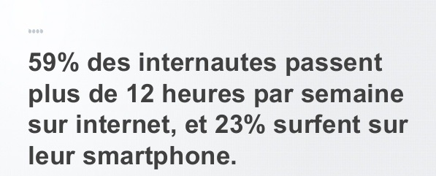


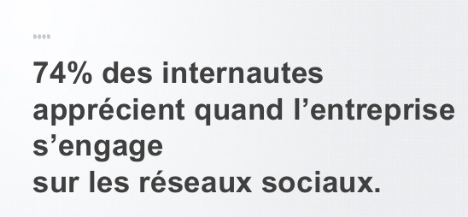
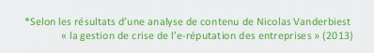
Cadre du Projet : Contexte (pourquoi?)

Slide 8
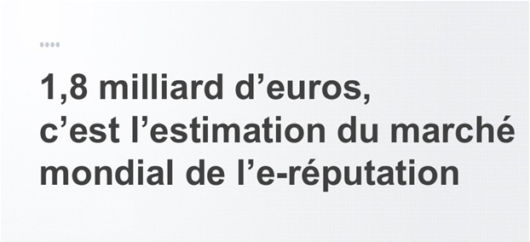

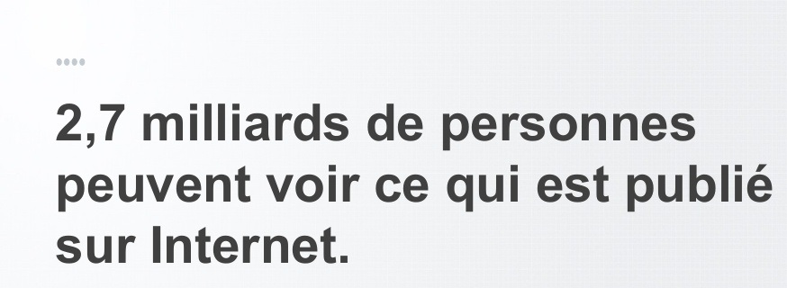
Cadre du Projet : Contexte (Chiffres)

Slide 9
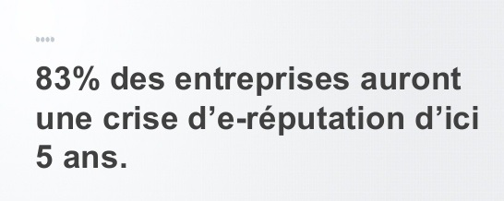
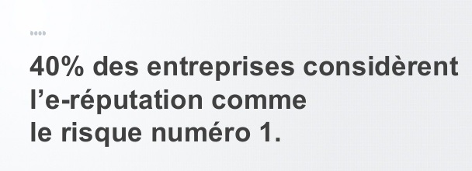
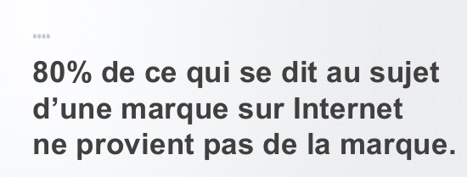

Cadre du Projet : Contexte (chiffres)

Slide 10
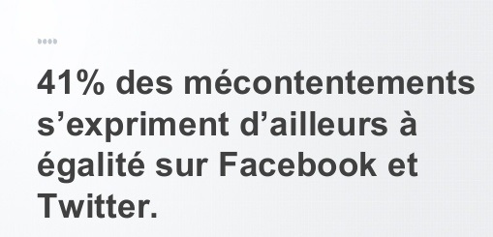

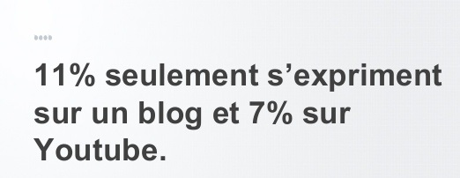
Cadre du Projet : Contexte (chiffres)

Slide 11
Cadre du Projet : Contexte (l’importance)
La propagande virtuelle et la manipulation d’opinion sont les armes de guerre d’aujourd’hui
D’où l’importance :
De gérer la vitalisation de l’entreprise
De contrôler et maitriser son identité virtuelle (action /réaction)
De savoir ce que les internautes
pensent et disent de l’entreprise

Slide 12

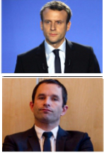
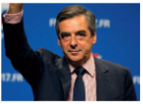
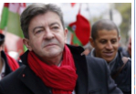
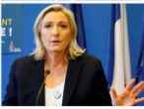
Cadre du Projet : Contexte
L’e-réputation des politiciens est un enjeu essentiel du marketing politique
Contrôle de leur image via les médias
Adaptation de leur discours en fonction des cibles et des évènements.

Slide 13
Cadre du Projet : Objectifs
Mettre en évidence les technologies du Big Data pour la mise en place d’un système d’analyse de la e-réputation
Classer les opinions (+,-,0)
01
Tendance/Répartition de l’opinion publique
02
Exploiter /vendre les analyses
03

Slide 14
Plan
1 Cadre du Projet
Organisation
Contexte
Problématiques
Objectifs
2 Architecture
Application Web
ARCHITECTURE
USAGE TECHNOLOGIES
3 Résultats
ANALYSES
VISUALISATION
4 Conclusion
Synthèse
Perspectives

Slide 15



















Architecture Big Data
No SQL
Speed layer
HDFS
Batch layer
Monitoring

Slide 16





2. ARCHITECTURE - COLLECTE DE DONNEES
Limitation 2400 tweet par jour (30 MB de texte)
Streaming
Limitation 2400 tweet par jour (30 MB de texte)
Tweepy
5 ans, 70 MB de texte
Scraping
6 ans, 100 MB de texte
URLLIB2
& BS4

Slide 17




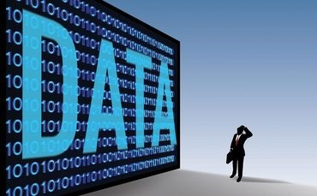
Volumétrie des Données
Réseaux Sociaux
1 660 000 tweets
1 280000 commentaires
Data Scraping (size) / TEXT

Slide 18


Nettoyage et structuration des données
Input
Récupérer les fichiers csv/json
Transformation des données
output
HDFS
HDFS
les espaces
les doublons.
- SUPPRIMER
les lignes vides
Data Lake
Clean Data
Encodage utf8
les lignes dupliquées
- Corriger les erreurs
- Gérer les virgules
Des données propres et fiables garantissent de meilleures décisions
18

Slide 19
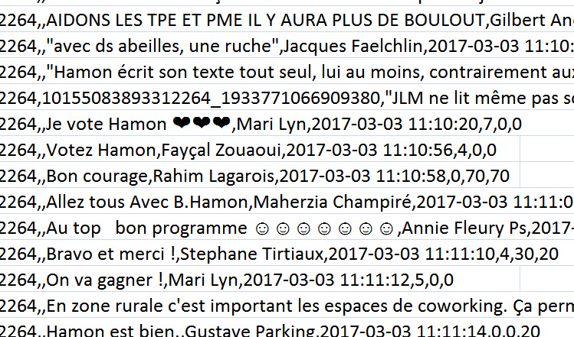


Remplacer les émoticônes avec les mots
Extrait d’un fichier CSV scrapé depuis Facebook avant Nettoyage
Remplacer
Content
Remplacer
Amour
Data Lake
Clean Data
Encodage utf8
19

Slide 20
Architecture Big Data : Batch Layer
Machine Learning
HDFS
Ingestion des données
Analyse
Stockage de données
Text mining
Sentiment Analysis
Nettoyage des données
Data Quality

Slide 21
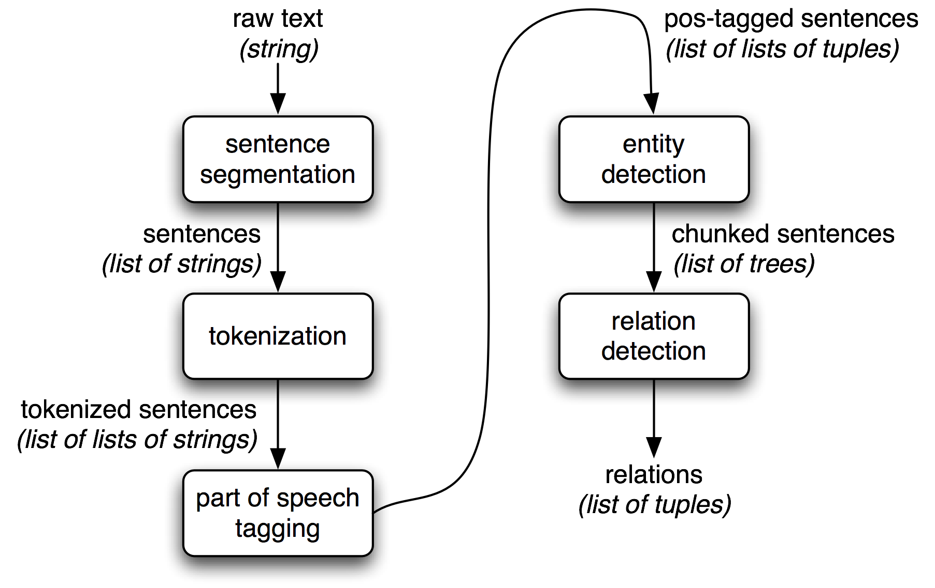
Analyse des données: Text mining
Framework Spark:
Framework dédié au calcul distribué
Réalisation de calculs sur des RDD
NLTK
Librairie pour manipuler du texte
Objectifs:
Recherche des termes les
plus cités : Thématiques/mots clé
Avoir en résultat en nuage des mots
Notes:
Explication du schema
Diviser le texte en phrases, et chaque phrase en tokens
Ajoutez les étiquettes POS (Part Of Speech) au texte Splitted, en utilisant NLTK
Enrichissez le texte POS-taggé avec nos propres tags en utilisant un dictionnaires des mots.
Ces étiquettes se situent dans un "niveau sémantique" différent des étiquettes POS: "positif", "négatif", »invertisseur", "incrémenteur" et "décrémentateur"
Mettre en œuvre certaines règles d'extraction de base sur le texte marqué, sous forme de fonctions python

Slide 22
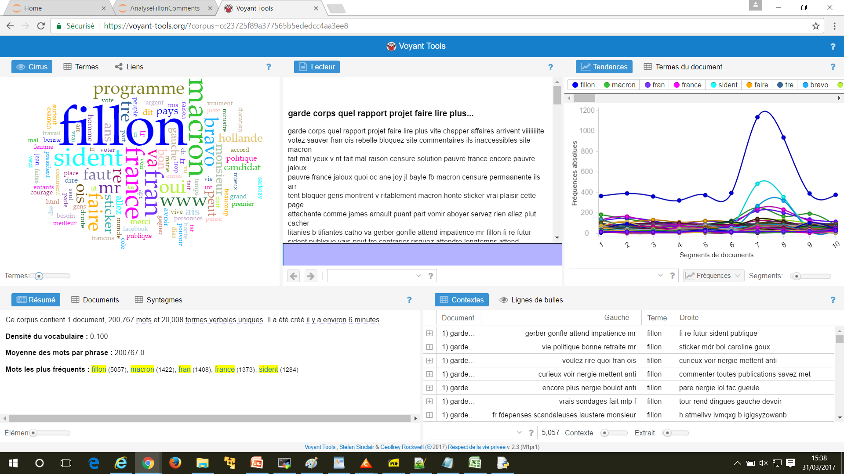
Résultats
Les thèmes les plus cités
(nuage de mots + courbe de distributions)
Nuage de mots pour les commentaires de François Fillon sur Facebook (2016)

Slide 23
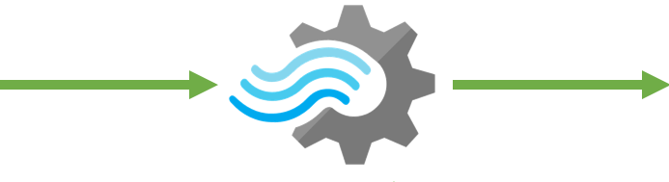


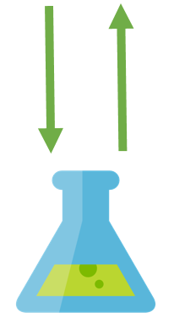
Analyse des données : Analyse des sentiments
Opinions
(Commentaires /statuts)
Polarité
(+,0,-)
Apprentissage
Classification
Machine learning

Slide 24

Analyse des données : Analyse des sentiments
Apprentissage
Traitements linguistiques (analyse morpho-syntaxique)
Commentaires
Classe 1
Commentaires
Classe 2
Algorithme polarité
.
.
.
Naive Bayes Classifier
matrice de donnée
. . .
Apprentissage des modèles associés à chaque classe
Notes:
Phase 1 – l’apprentissage
○ Corpus d’apprentissage = ensemble de commentaires textuels annotés, (a partir de dictionnaire Données)
 Annotation : chaque commentaires est associé à une classe
○ Objectif : Apprendre à partir des données du corpus les caractéristiques communes à chaque classe
Représentation du document sous forme de matrices de données
1 commentaire = 1 vecteur (a1, …., aN) de longueur N (le nombre de mots dans l’ensemble des textes)
 Base de commentaires = matrices terme/commentaire
méthodes de classification/catégorisation de textes
Exemple1 : Le classifieur Bayésien naïf (Naive Bayes Classifier) ○ principe général du classifieur Bayésien= à classer, choisir la classe c qui maximise P(c | o)
Exemple2 : Les k-plus proches voisins ○ Pour chaque document testé, calculer sa similarité avec les documents du corpus d’apprentissage  Calcul des similarités entre le vecteur de mots du document et les vecteurs de mots de tous les documents de l’apprentissage.  Métrique la plus courante : similarité cosinus entre les deux vecteurs A et B

Slide 25
Analyse des données : Analyse des sentiments
Classification
Traitements linguistiques (analyse morpho-syntaxique)
Nouveau commentaire
Modèle de classification
Représentation du document sous forme de vecteurs
Classe du commentaire
(+,0,-)

Slide 26
Plan
1 Cadre du Projet
Organisation
Contexte
Problématiques
Objectifs
2 Architecture
Application Web
ARCHITECTURE
USAGE TECHNOLOGIES
3 Résultats
ANALYSES
VISUALISATION
4 Conclusion
Synthèse
Perspectives

Slide 27
3. RESULTATS
DATA COLLECTION
01
ANALYSE
02
VISUALISATION
X
03
SITE WEB
X
04
X
X

Slide 28
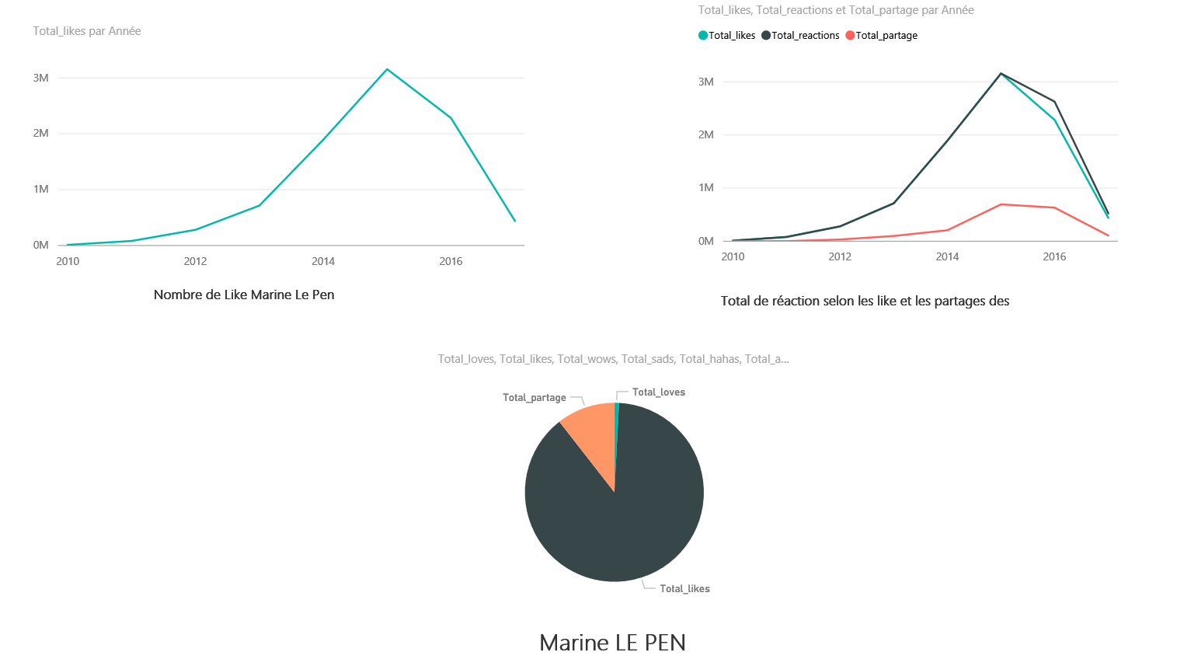
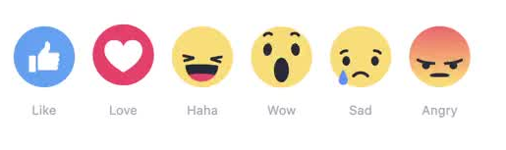
Résultats : Nbre like & émotions

Slide 29
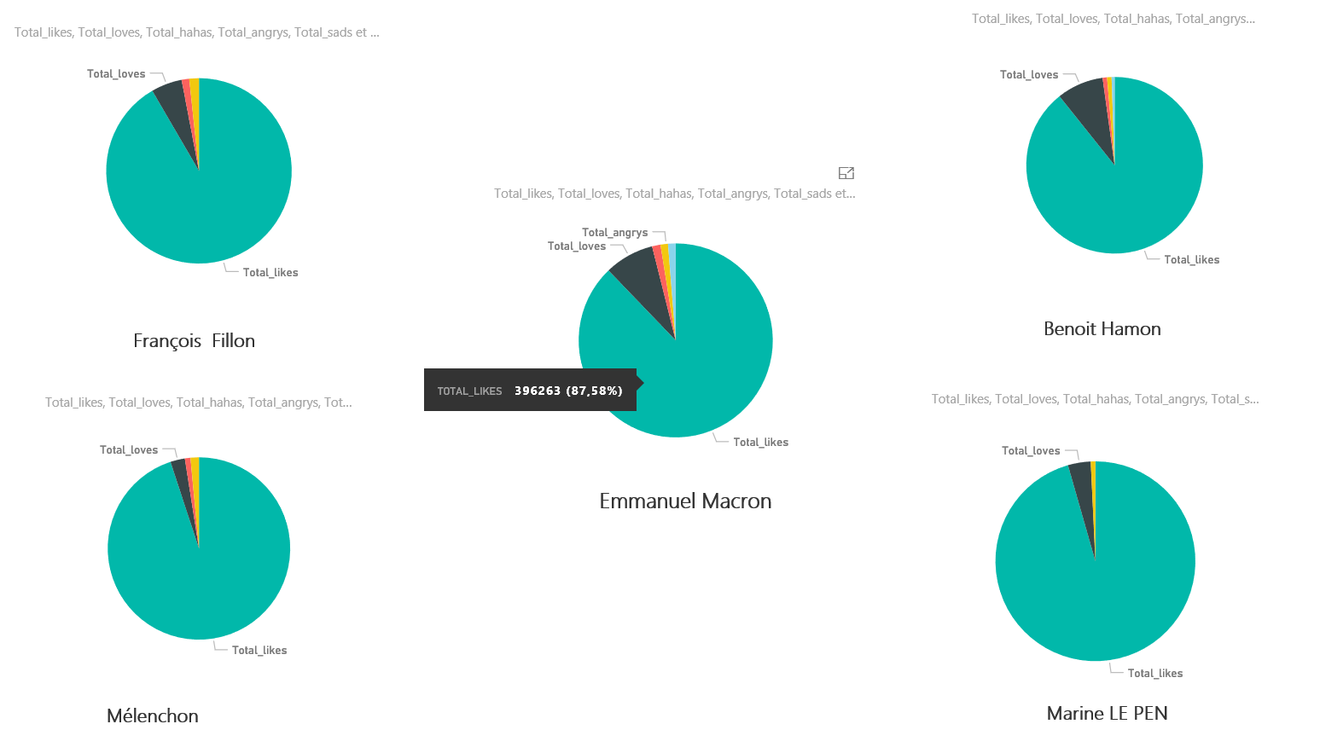
Résultats : nbre like & Emotions

Slide 30
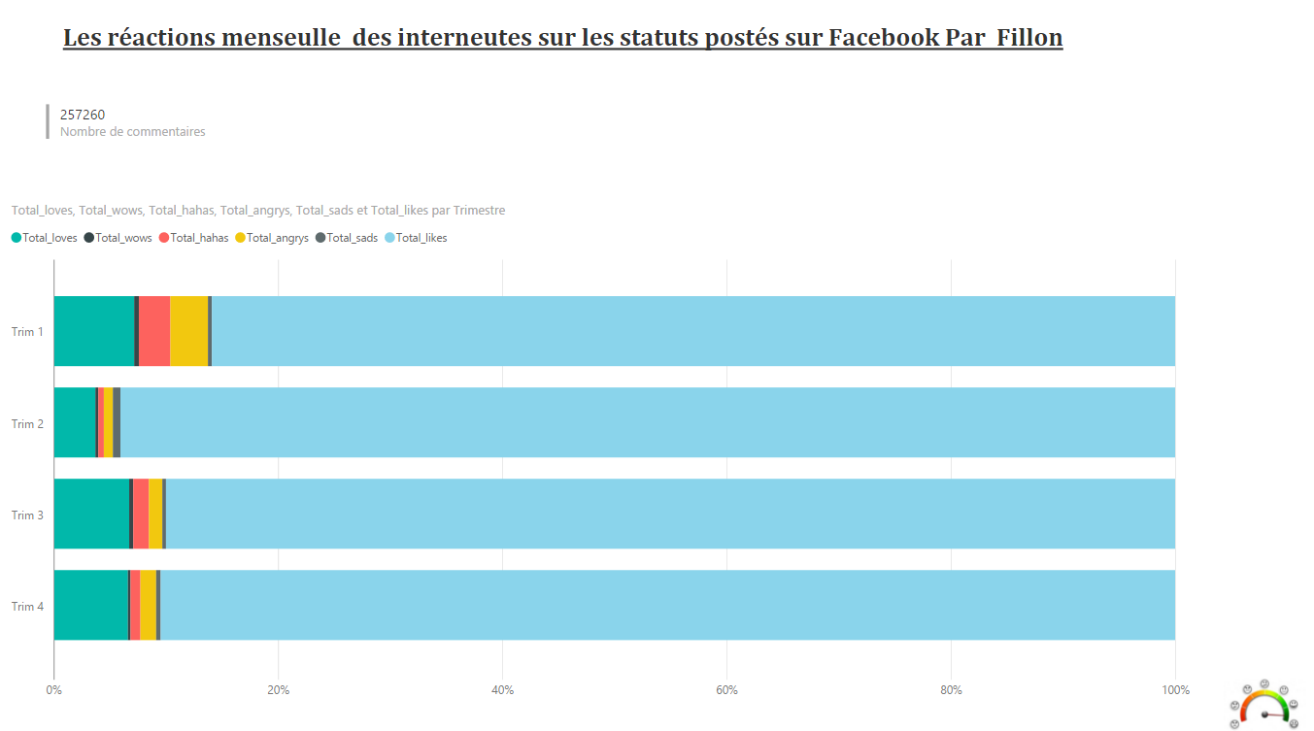
Résultats : Réaction en émotions sur facebook

Slide 31
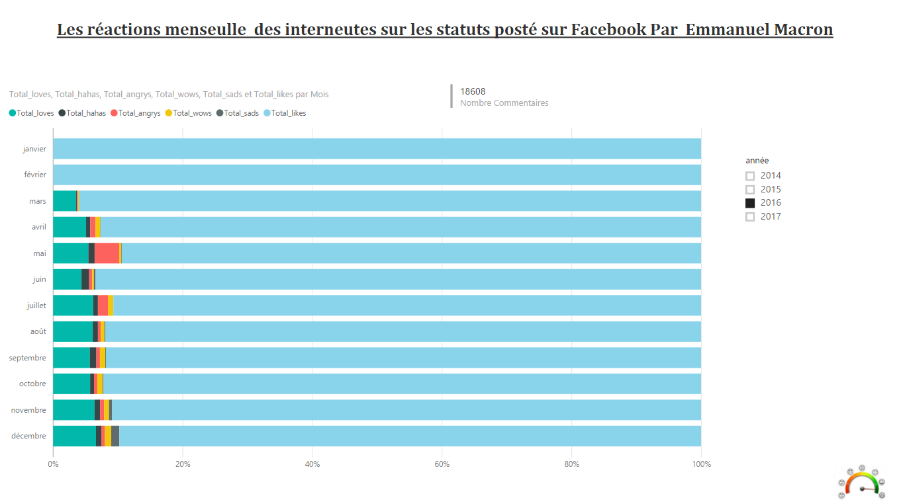
Résultats : Réaction en émotions sur facebook

Slide 32
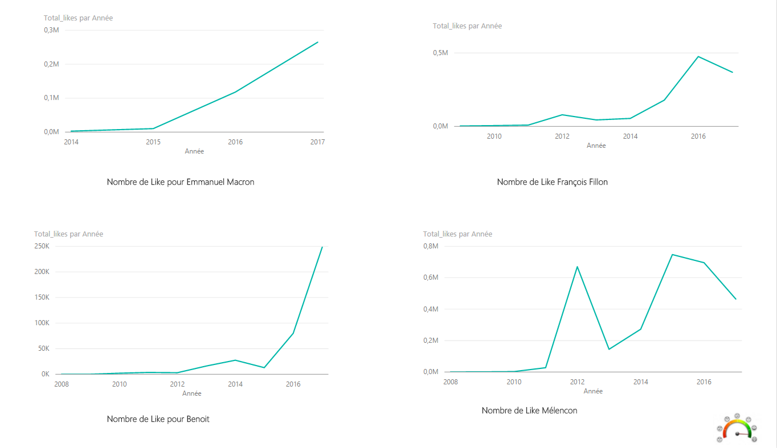
Résultats : Nombre de Like sur Facebook

Slide 33
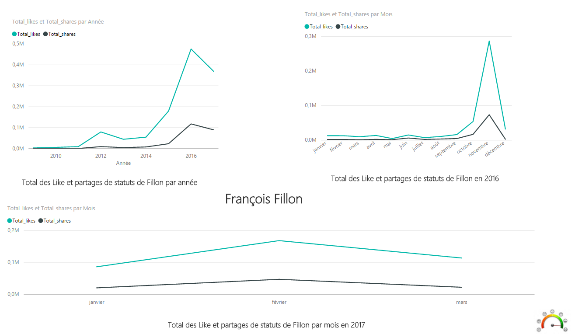
Résultats : Nombre de partage & like sur Facebook

Slide 34
Résultats : Mesure de E-réputation (polarité)
NEUTRE
NEGATIF
POSITIF
Mesure de l’e-réputation

Slide 35
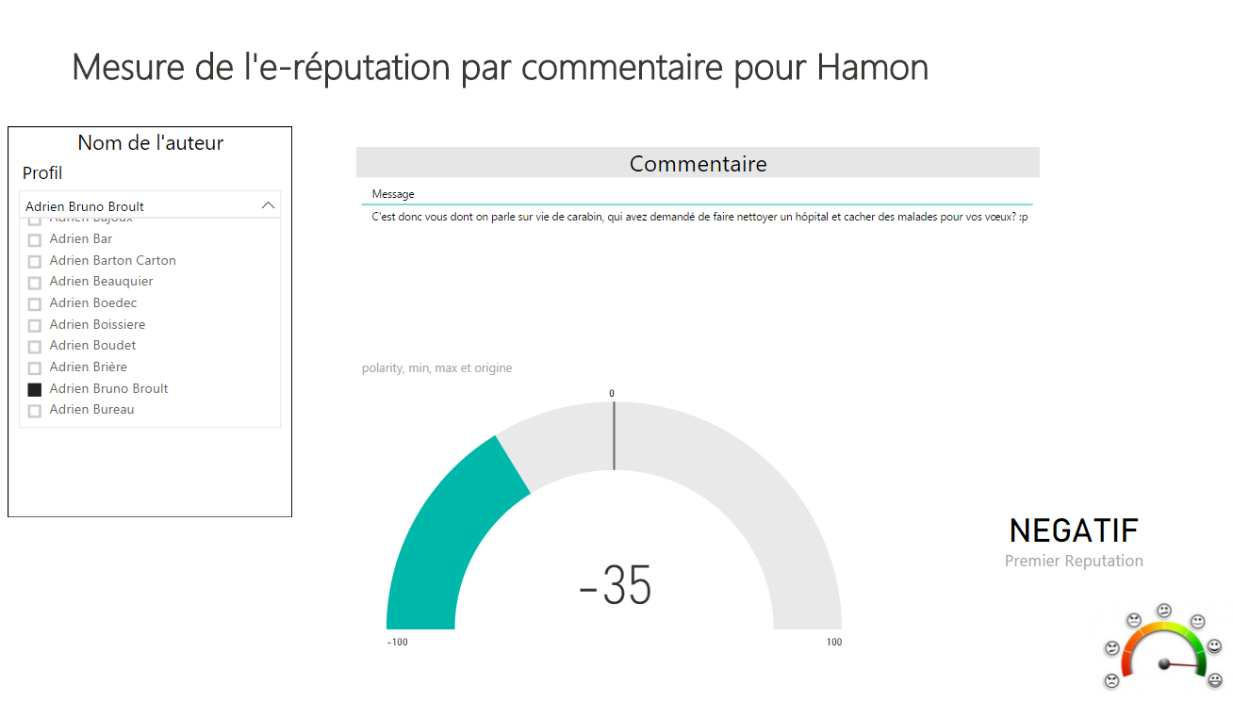
Résultats : Qualification d’un commentaire

Slide 36
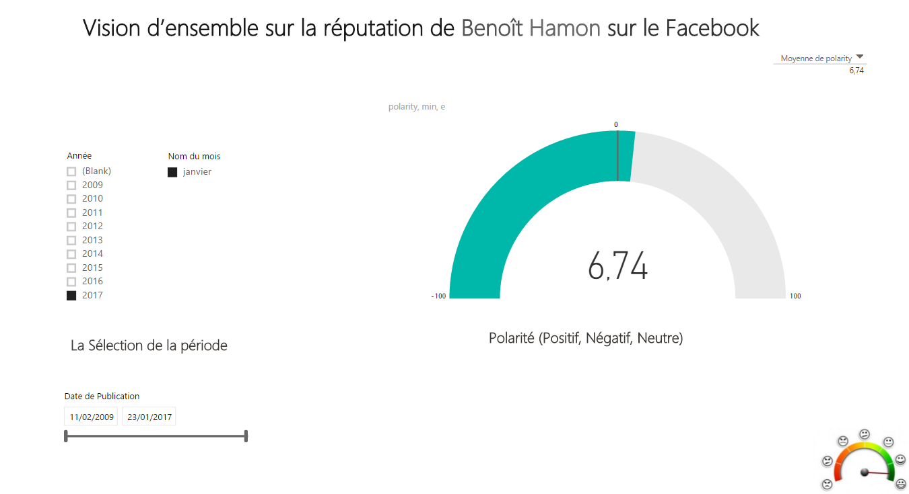
Résultats : E-réputation pour Hamon par mois

Slide 37
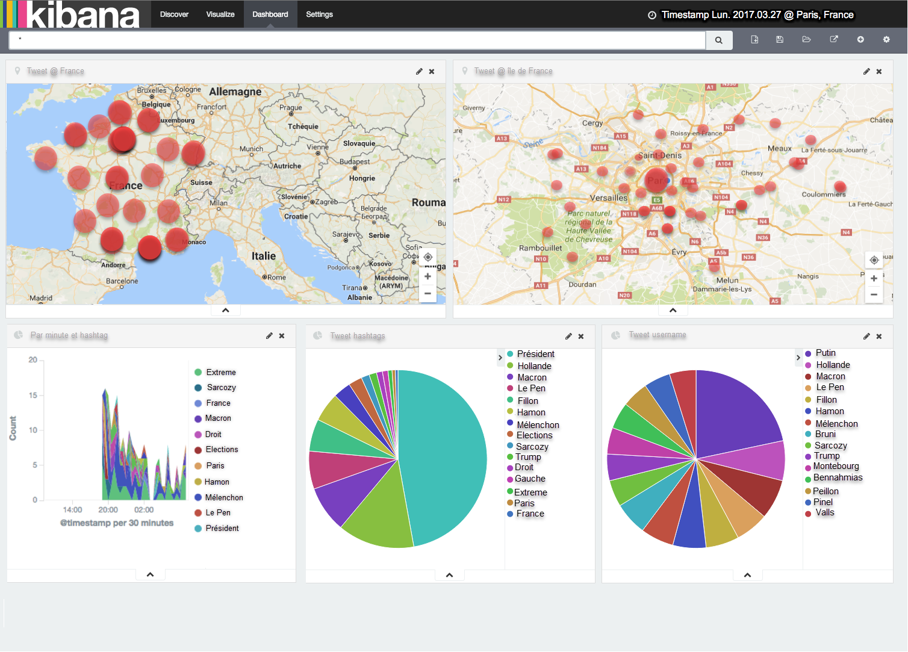
VISUALISATION DASHBOARD KIBANA
Données sur 23 % de personnes qui partagent leurs localisation sur tweeter

Slide 38
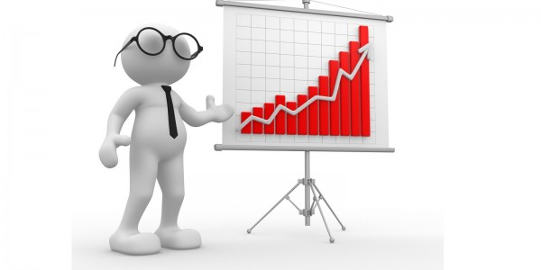

Résultats : Publication sur le WEB
Statistiques
Résultats e-réputation

Slide 39
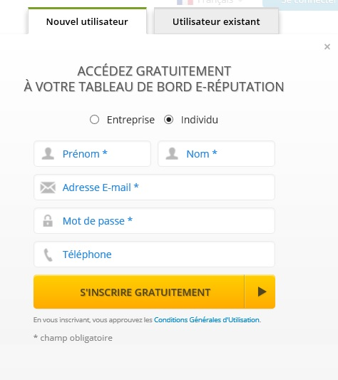
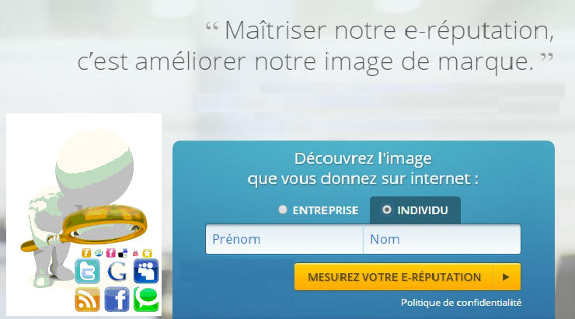
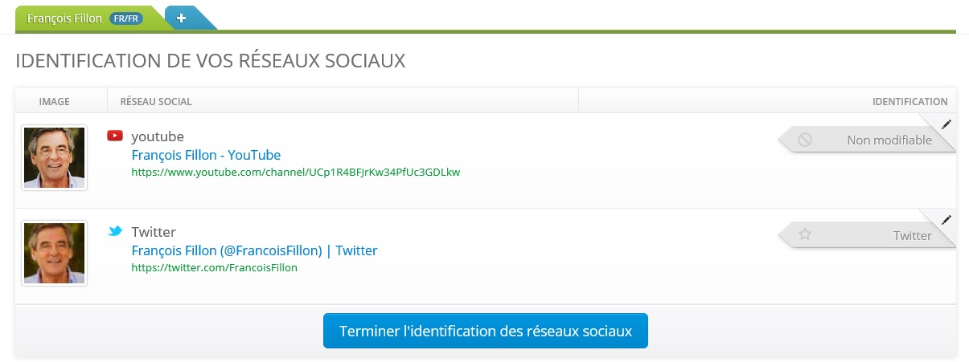
Gestion des abonnés / Site WEB

Slide 40



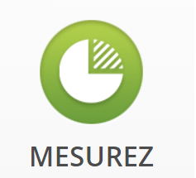


Statut de l’analyse de e-réputation / USER
Validé
En Attente de Validation
En cours d’analyse

Slide 41
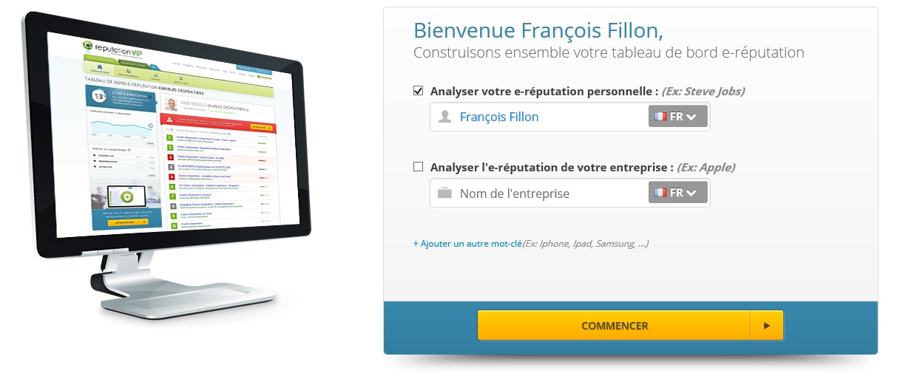
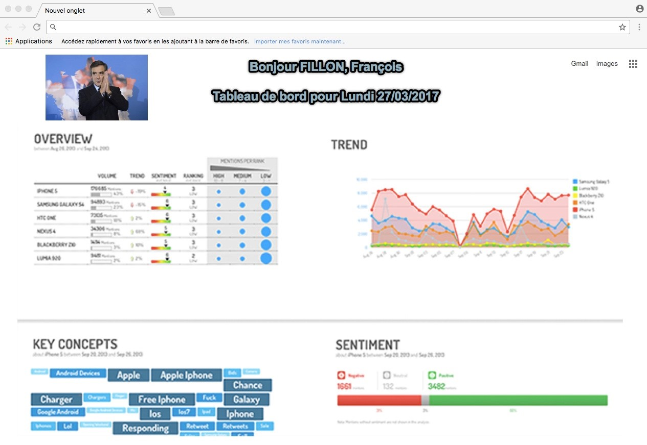
Tableau de bord e-réputation / USER

Slide 42
Plan
1 Cadre du Projet
Organisation
Contexte
Problématiques
Objectifs
2 Architecture
ARCHITECTURE
USAGE TECHNOLOGIES
3 Résultats
ANALYSES
VISUALISATION
4 Conclusion
Synthèse
Perspectives

Slide 43
4. CONCLUSION & PRESPECTIVES
CONCLUSION
01
PERSPECTIVES
02
QUESTIONS/REMARQUES
03

Slide 44
4. CONCLUSION
Infrastructure technique BIG DATA
Popularité sur les réseaux sociaux
répartition géographique réactions (ou agir)
réaliser un gain financier
Sentiment, scoring et
fréquence de mots (nuage)
Système de monitoring (détection d’anomalie)
Notes:
Je conclus que nous avons réussi a mettre en place une infra BIG DATA pour notre site, on à réussi d'exploiter des données je conclus également qu'on peut agir quand nécessaire quand et grace a notre systéme de moitoring on détecte toutes les anomalies sur l’images de nos clients (candidats)
Anomalies sur l'image des nos candidats..... Avec ELK (monitoring) on peut détecter si il y plus de tweet ou moins de tweet. Si par exemple on a moins de tweet pour quelqu’un on doit agir. Donc anomalies sur l'image des nos clients.

Slide 45
4. PERSPECTIVES
I
Marché Mobile
Application smart phone
D
Célébrités / Marques / Réseaux
Elargissement du marché
É
Améliorer la data collection
Améliorer la qualité des données
E
Evoluer les analyses
Prédiction

Slide 46
4. QUESTIONS
Merci à FITEC et les formateurs
Vos questions? Vos remarques ?
A votre disposition pour des précisions !
Intéressé par notre projet?
Contactez nous sur a.kisma16@gmail.com

